Slide 1
Международный Социальный проект «Мир глазами студентов»

Slide 2
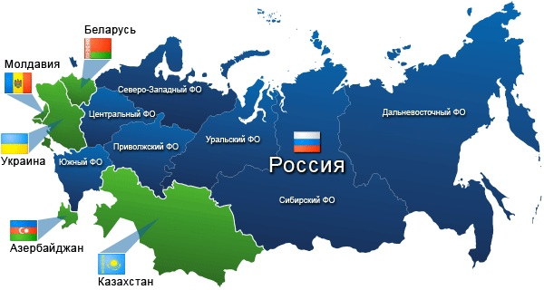
Участники Международного Социального проекта «Мир глазами студентов»

Slide 3
РОСТ УЧАСТНИКОВ

Slide 4
ИЗМЕНЕНИЯ СТАТУСА
2007г – Городской кинофестиваль «Мир глазами студентов»
2018г - Международный социальный проект «Мир глазами студентов»

Slide 5
ИЗМЕНЕНИЕ СОДЕРЖАНИЯ
2007г – КОНКУРС ВИДЕОРАБОТ
2018г – Дискуссии, круглые столы, конференции, мастер-классы, конкурсы видеоработ, фото и студенческих работ

Slide 6
В 2018г Социальный проект
«Мир глазами студентов» включен в концепцию медиаобразования в Пермском крае

Slide 7
Расширена тематика проекта. Реализация проекта направлена на развитие творческого потенциала обучающихся ПОО по направлениям:
Социальное;
Экология и ЗОЖ;
Добровольчество и волонтерство;
Патриотизм.

Slide 8
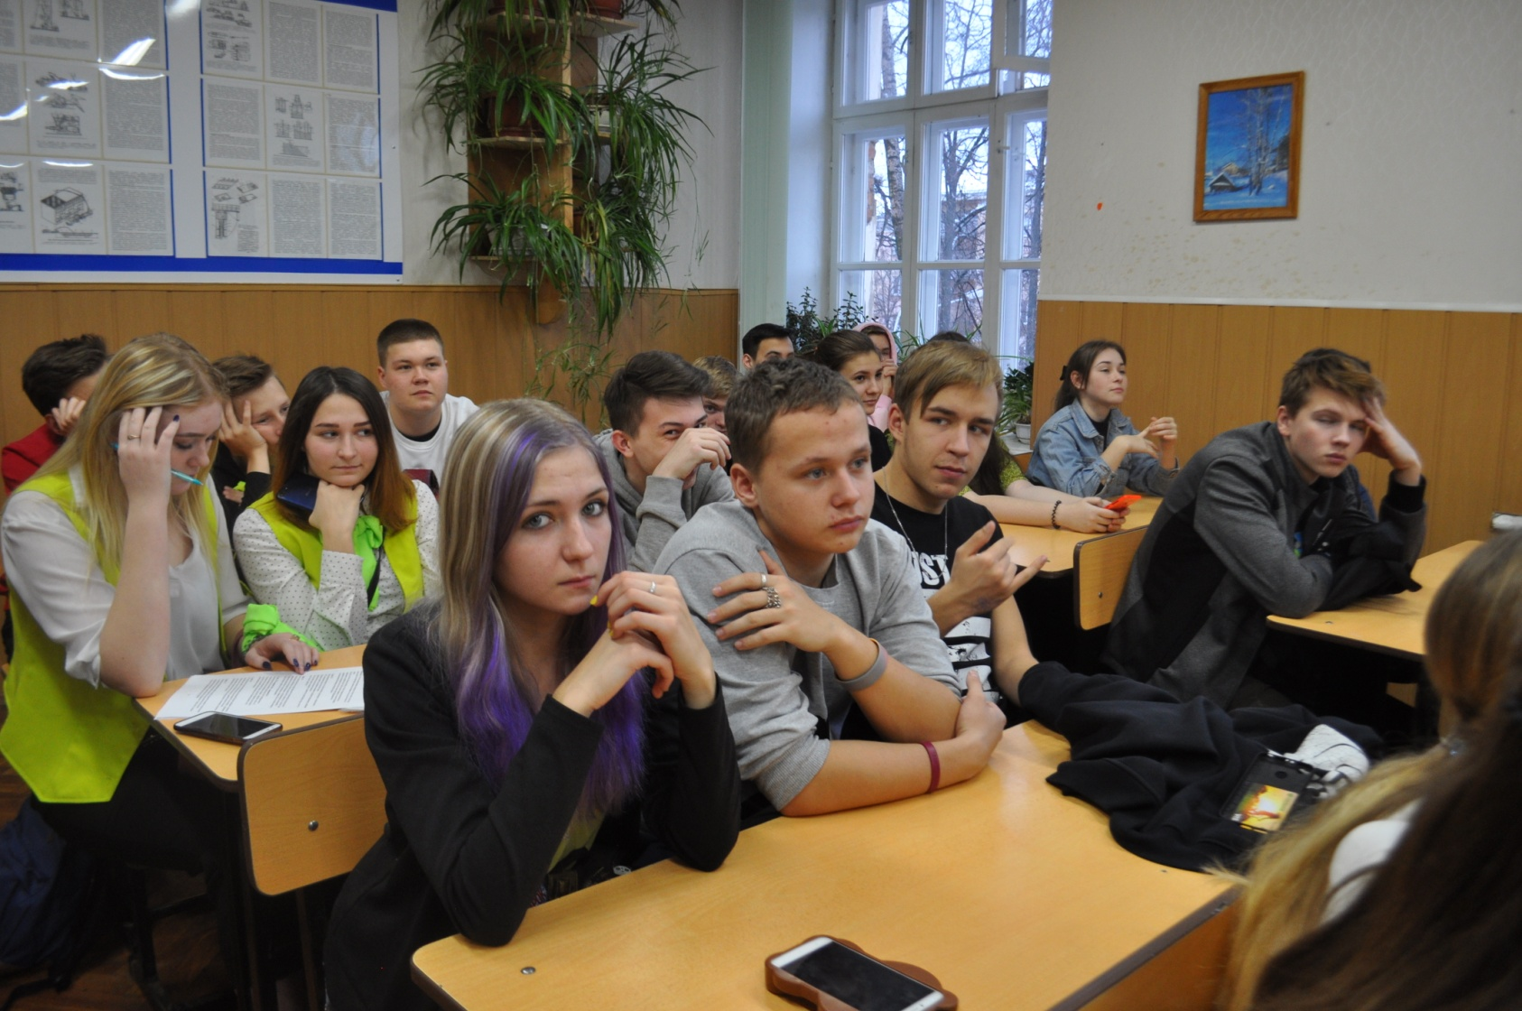
В 2018г в Проекте принимают участие не только студенты ПОО,
но и школьники МАОУ СОШ

Slide 9
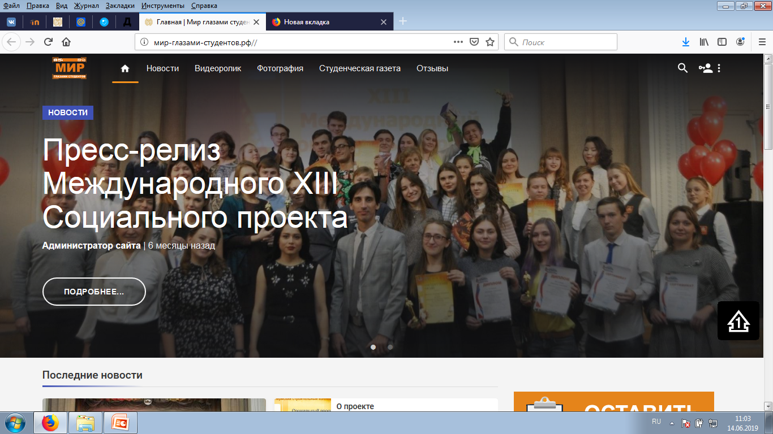
В 2018г создан сайт
Международный социальный проект
«Мир глазами студентов»
http://мир-глазами-студентов.рф//

